Slide 1
Thứ … ngày … tháng… năm …
Tiếng Việt
CHỦ ĐỀ: ĐẤT NƯỚC MẾN YÊU
Bài 3 – Tiết 4
LTVC: Luyện tập về từ chỉ đặc điểm
Notes:
更多模板请关注：https://haosc.taobao.com

Slide 2
01
Khởi động

Slide 4
02
LUYỆN TỪ

Slide 5
1. Tìm các từ ngữ chỉ màu đỏ có trong đoạn thơ sau:
Mẫu đơn đỏ thắm
Đỏ chót mào gà
Trạng nguyên thắp lửa
Như đốm nắng xa.
Hồng nhung đỏ thẫm
Đào bích đỏ hồng
Mười giờ đỏ rực
Rạng rỡ vườn xuân.
Trâm Anh

Slide 6
2. Tìm 2-3 từ ngữ:
a. Chỉ màu vàng. M: vàng tươi
b. Chỉ màu trắng. M: trắng tinh
c. Chỉ màu tím. M: tím nhạt
d. Chỉ màu xanh. M: xanh biếc

Slide 7
2. Tìm 2-3 từ ngữ:
a) Chỉ màu vàng: Vàng úa, Vàng hoe, Vàng tươi, Vàng chanh, Vàng giòn, Vàng nhạt, Vàng đậm, Vàng nuột, Vàng mượt, Vàng xọng, Vàng ối, Vàng xuộm.

Slide 8
2. Tìm 2-3 từ ngữ:
b. Chỉ màu trắng: trắng lóa, trắng bóc, trắng bạch, trắng bệch, trắng nõn, trắng phau, trắng muốt, trắng tinh, trắng toát, trắng ngần, trắng ngà, trắng bong, trắng dã, trắng nuột, trắng hếu …

Slide 9
2. Tìm 2-3 từ ngữ:
b. Chỉ màu tím: tim tím, tím nhạt, tím đậm

Slide 10
2. Tìm 2-3 từ ngữ:
b. Chỉ màu xanh: xanh lơ, xanh lục, xanh ngọc, xanh biếc, xanh rờn, xanh thẫm, xanh nét, xanh tươi, xanh um, xanh sẫm, xanh ngát, xanh ngắt, xanh xao, xanh đen, xanh xanh mượt, xanh lè, xanh lét, xanh bóng…

Slide 11
03
LUYỆN CÂU

Slide 12
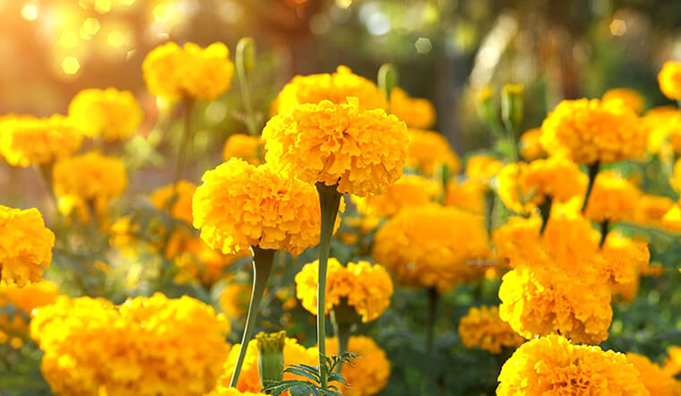
3. Đặt 3 - 4 câu có từ ngữ chỉ các màu sắc vừa tìm được ở bài tập 2.
M: Cúc vạn thọ đơm bông vàng tươi.

Slide 13
a. hồng nhạt
→ Bông hoa này có màu hồng nhạt thật khác những bông hoa khác!
b. vàng rực
→ Ánh nắng vàng rực nhìn thật đẹp!
c. tím nhạt
→ Màu tím nhạt nhìn đẹp hơn màu tím đậm.
d. Trong xanh
→ Bầu trời mùa thu thật trong xanh!

Slide 14
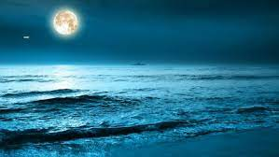
4. Viết câu thể hiện cảm xúc của em khi thấy một cảnh đẹp..
M: Trăng lên biển lung linh quá!

Slide 15
Những đóa hoa nở thật rực rỡ!
Thác nước hùng vĩ quá!
Rặng cây xanh mướt thật đẹp!

Slide 16
04
VẬN DỤNG

Slide 17
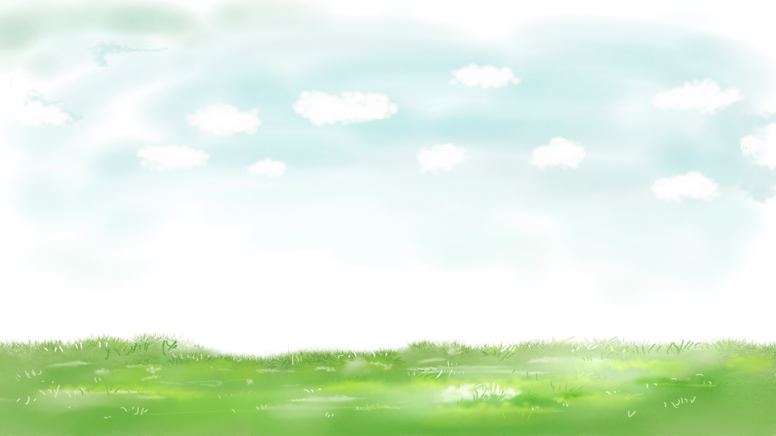
VẬN DỤNG
Trao đổi với bạn những việc con người cần làm để giữ gìn, tô điểm cho non sông, đất nước ngày càng tươi đẹp.

Slide 18
- Con người cần giữ gìn và bảo tồn các cảnh đẹp: giữ vệ sinh chung, tham gia xây dựng và phát triển cảnh quan.

Slide 19
Chaøo taïm bieät
caùc con

